Slide 1
Meetchecker
Agenda de desenvolvimento

Slide 2
Tecnologias – O que temos
Java 8 + Android Studio - API 26
  JDK
  JRE
.Net core 3.1
MySQL/SQLServer

Slide 3
Tecnologias – O que falta
Serviço de push de notificações
App storage, Firestore + Realtime Database
Certificado para Play Store

Slide 4
O que já foi implementado

Slide 5
Produto – O que temos
Navigation fragments
Gson – Json serializer customizado
Room - Database schema
Backend CRUD API - .Net core, contemplando as operações básicas para registro de usuário e presenças
Zxing – QrCode library

Slide 6
O que falta e é indispensável

Slide 7
Produto – O que falta
Integracao via API calls
  front-end → back-end
Push Notifications service
  Front-end → back-end → external push-services
Input validations – Validar as entradas de usuário
Acesso à geo-localização
Dashboard para acompanhamento

Slide 8
A P.O.C.:
Prova de Conceito

Slide 9
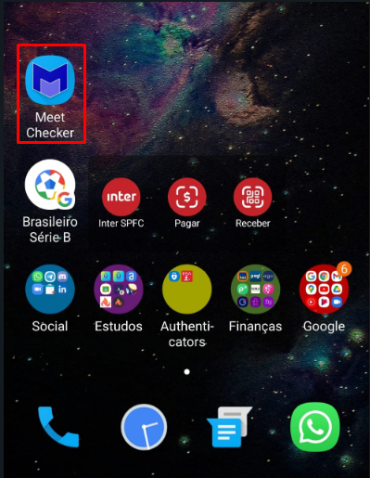
O protótipo foi desenvolvido na API 26 do Android

Slide 10

Splash screen

Slide 11
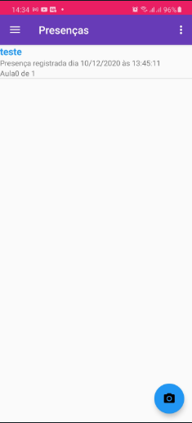
Listagem de presenças

Slide 12
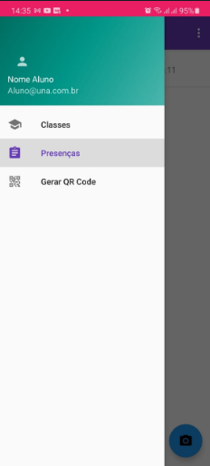
Menu lateral

Slide 13
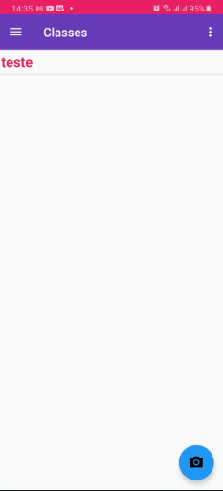
Listagem de Classes

Slide 14
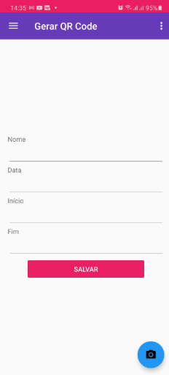
Activity de geração de QRCode

Slide 15
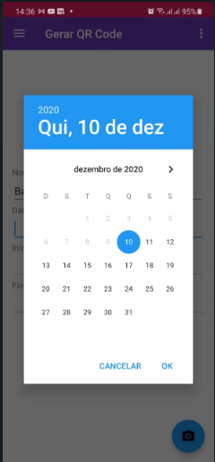
Date picker

Slide 16
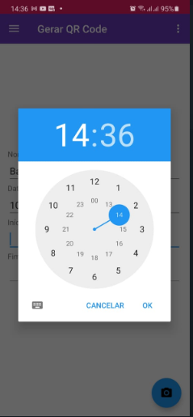
Time Picker

Slide 17
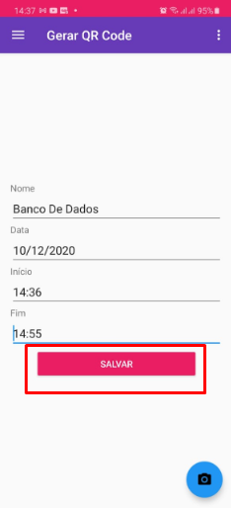
Salvar (Gera QrCode)

Slide 18
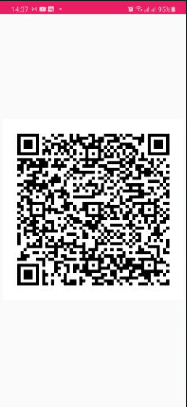
Activity QRCode

Slide 19
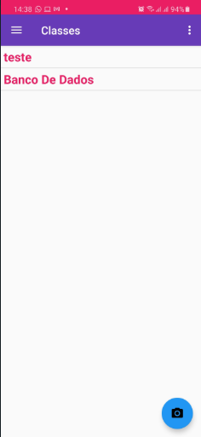
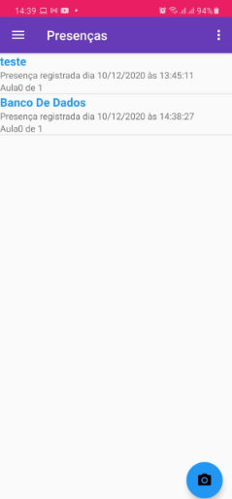

Slide 21
New Features – Alpha version – 0.0.1
Presença offline.
Push Notifications.
Geolocalização
Código dinâmico – Mais um nível de segurança.
Activity de registro.
Oatuh – Google + Facebook
Dashboards

